Slide 1

Študijska skupina za družboslovje
Borut Stojilković, mag. prof.
Zavod Republike Slovenije za šolstvo
30. september 2020

Slide 2
Izbrani aktualni procesi v Severni in Latinski Ameriki

Slide 3
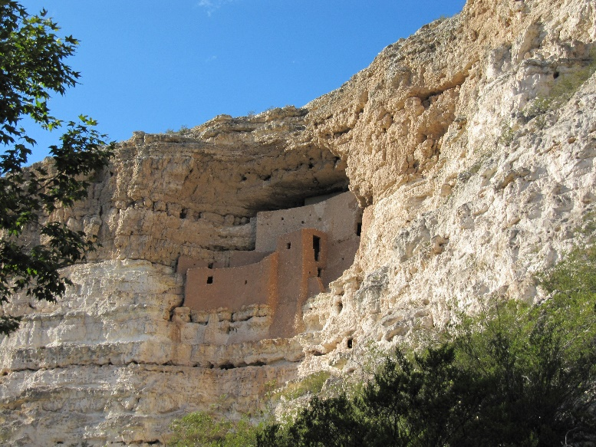
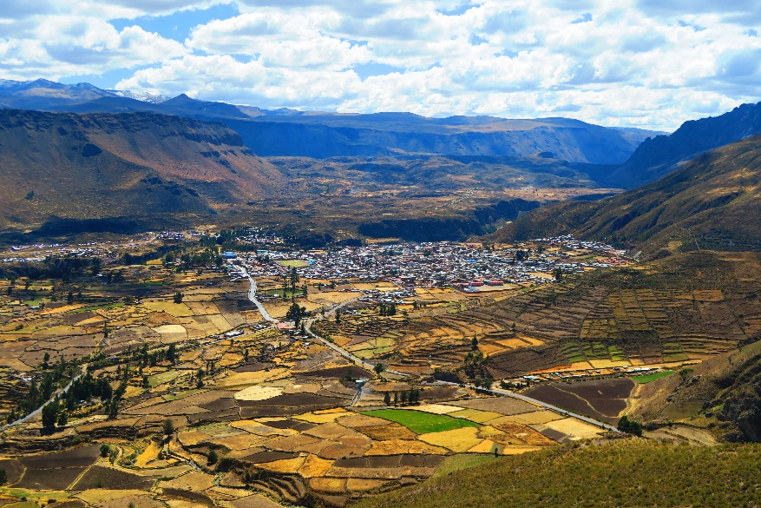
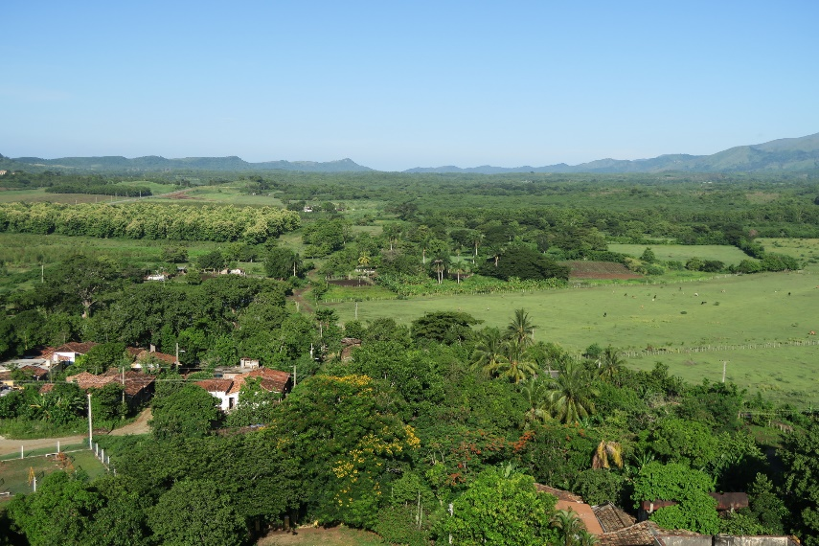
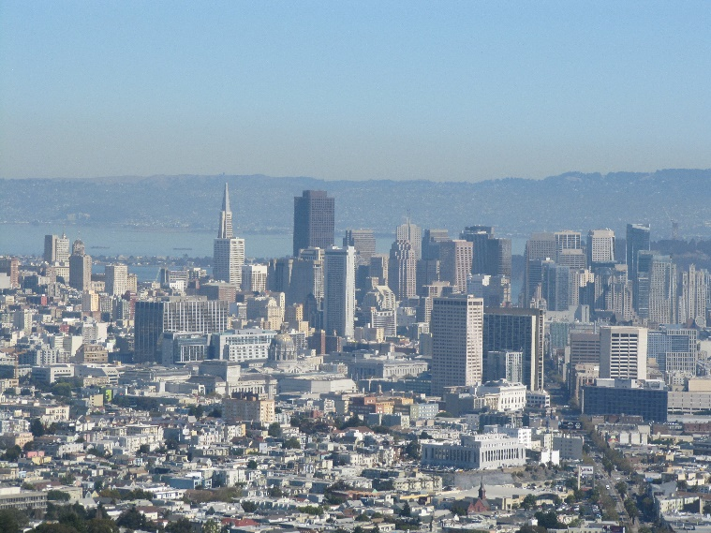
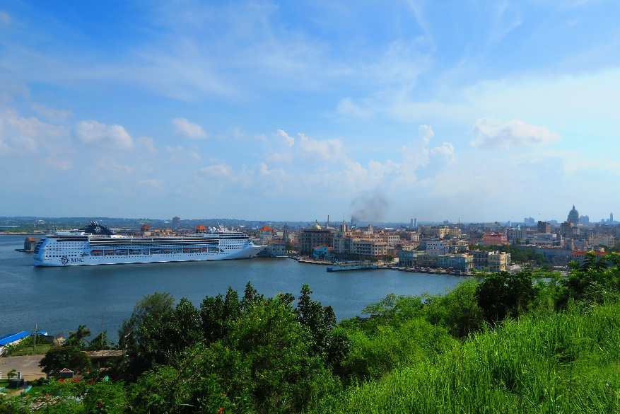
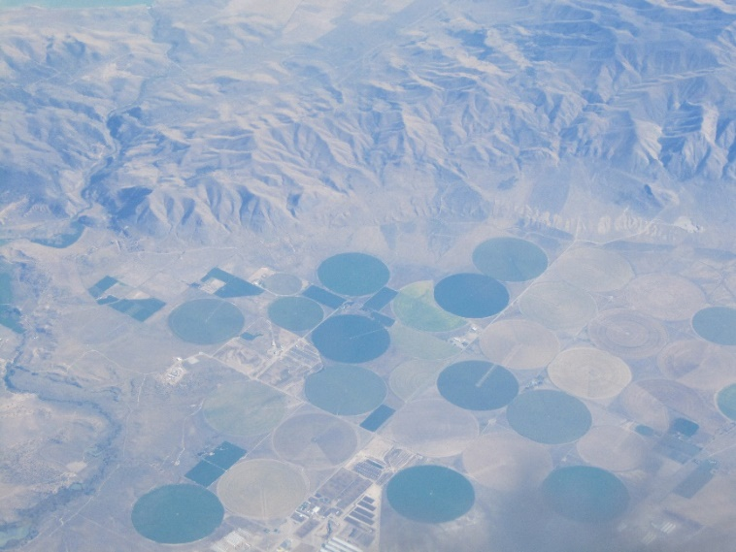
I. Ena Amerika ali več Amerik?
Naselje Montezuma
Terase v kanjonu Kolka
Plantaže na jugu Kube
Avtor:
Borut Stojilković, 2011-2019.
San Francisco
Ameriška križarka v Havani
Namakalne površine v osrčju ZDA

Slide 4
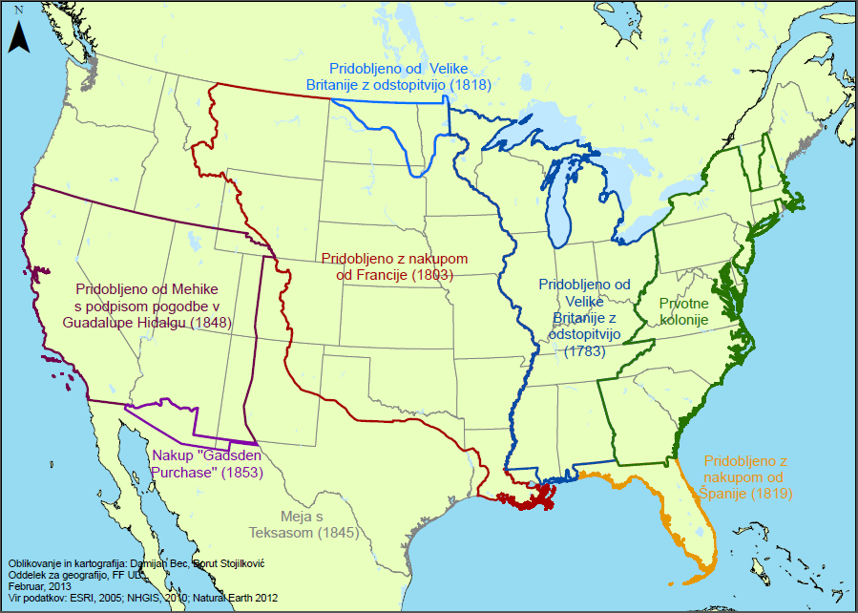
Meja med
ZDA in
Mehiko
Nekateri mejniki oblikovanja ameriške meje
Osamosvojitev Teksasa
Ameriško-mehiška vojna (1846 →)
Pogodba v Guadalupe Hidalgu (1848)
Gadsden Purchase (1853)
Vir: Stojilković, 2013.

Slide 5
II. Soodvisnost Mehike in ZDA
Vir podatkov: https://oec.world/ (Citirano 28. 9. 2020).

Slide 6
Vir podatkov: https://oec.world/en/profile/bilateral-country/mex/partner/usa (Citirano: 28. 9. 2020).

Slide 7
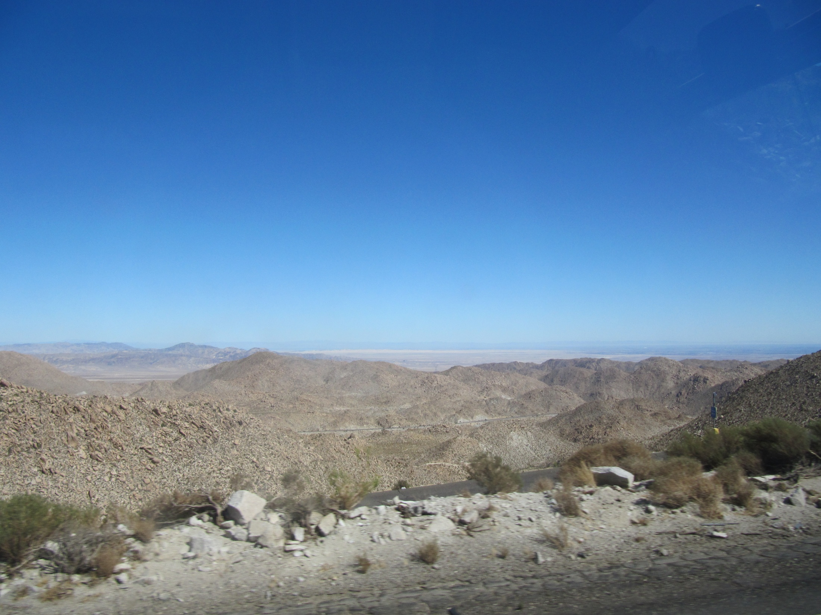
Meja med Kalifornijo
In Bajo Kalifornijo
Zdravstveni in zobozdravstveni turizem
Varovanje meje
Prostitucija in območja tolerance
Avtor: Borut Stojilković, 2011.

Slide 8
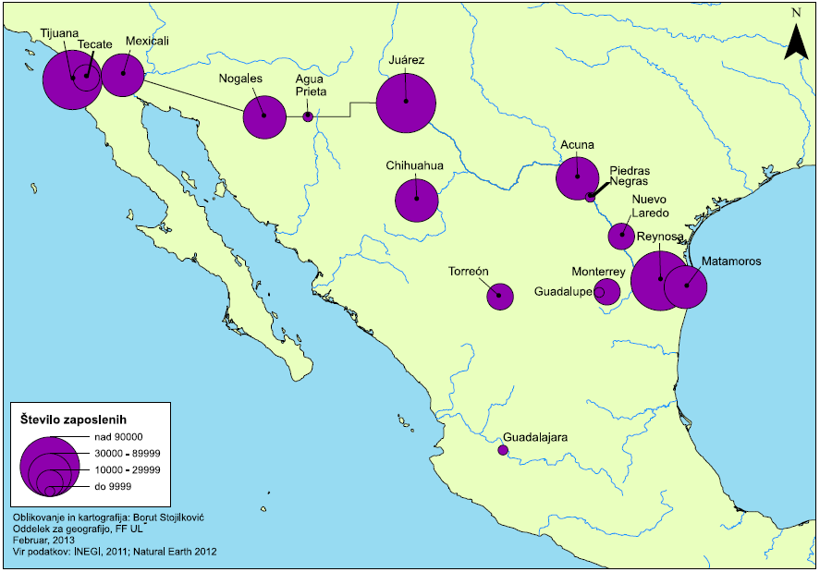
Maquiladore
Število zaposlenih v maquiladorah leta 2006
IZVOR IN OBLIKOVANJE
  Do 1910 zaposlovanje pri gradni železniške infrastrukture
  Nova odkritja nahajališč
  Svetovna vojna in velika gospodarska kriza
  Program ‘‘Bracero’’ (1942)
  Mejni industrializacijski program
RAZVOJ
  ‘‘Zona Libre’’
  Ukinitev programa Bracero (1964)
  Border Industrialization Program (1965)
  Zakon iz leta 1963
Vir: Stojilković, 2013.

Slide 9
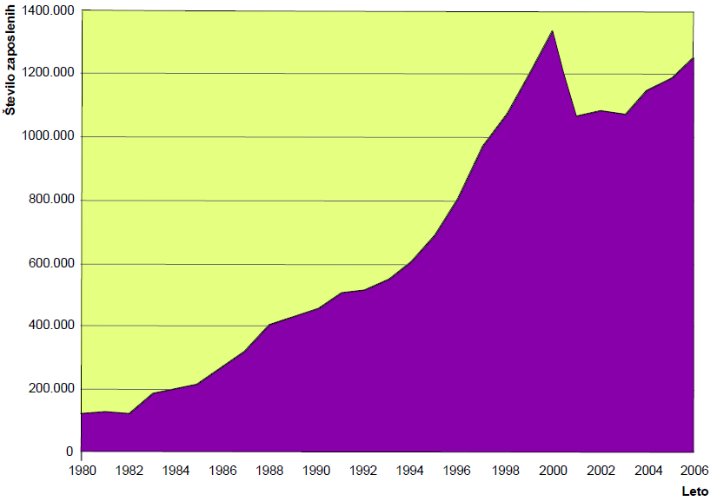
Razvoj krogi maquilador
NAFTA širjenje
Multinacionalno širjenje
Podjetniško širjenje
Regionalno širjenje
Razvojno širjenje
Spreminjanje št. zaposlenih v Maquiladorah
Vir: Stojilković, 2013.

Slide 10
Pozitivne in negativne posledice maquilador za ZDA in za Mehiko
 | Pozitivne posledice | Negativne posledice
Za ZDA | Zemljišča in delovna sila cenejša kot v ZDA. Zakonodaja glede varstva pri delu manj stroga → stroški nižji. Manjši pritisk z nelegalnim priseljevanjem. | Izguba delovnih mest v ZDA zaradi selitve industrije.
Za Mehiko | Ustvarjanje služb. Višanje življenjskega standarda. Premeščanje tehnologije. Povečana vlaganja. Priliv nove tehnologije in znanja. | Več delavcev → več marginalnih naselij. Nižji okoljevarstveni standardi → povečana kontaminacija prsti, vode in zraka. Nižje plače v primerjavi z ameriškimi za isto delo. Izolacija od ostalega mehiškega gospodarstva. Finančni odlivi predvsem v glavno mesto. Razvojne razlike v državi.
Vir: Stojilković, 2013.

Slide 11
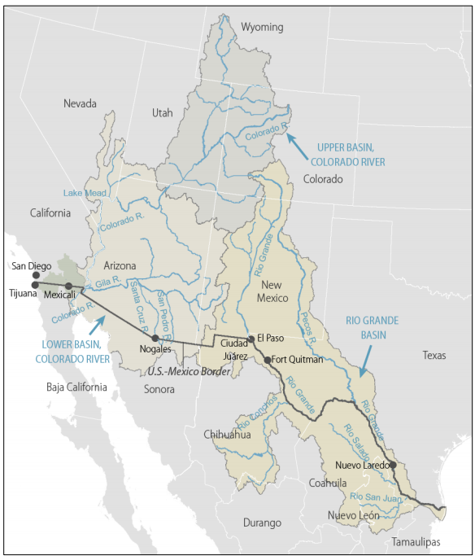
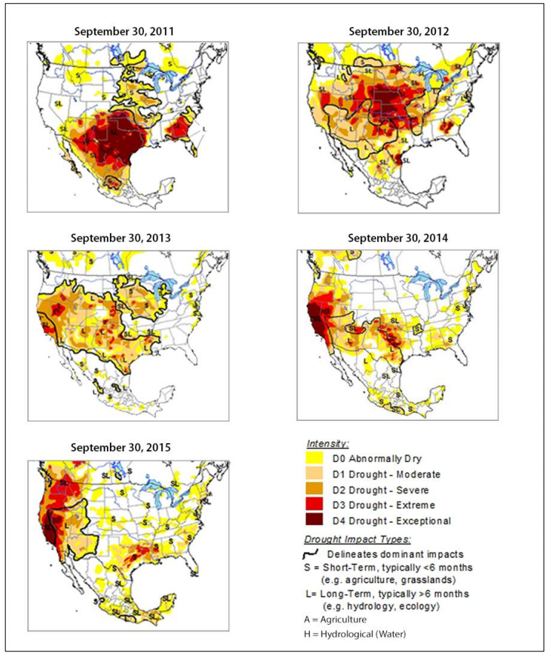
Reki Kolorado in Rio Grande
Porečji Kolorada in Rio Granda
Evolucija suš v S. A. (2011-2015)
Vir: Carter, Mulligan, Stern, 2018.

Slide 12
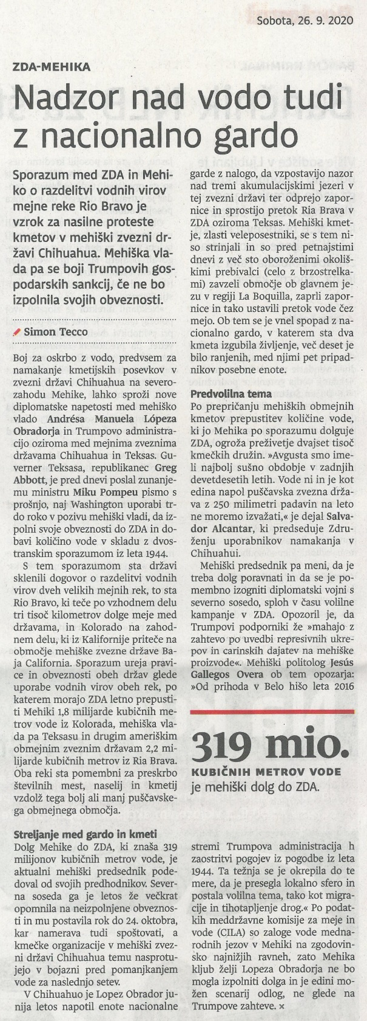
Članek iz
Dnevnika,
26. 9. 2020
Bilateralne pogodbe
  1889 International Boundary Water Commission (IBWC)
  1944 Water Treaty
  ZDA Mehiki 1,5 mio AF Kolorada
  Mehika ZDA 350,000 AF Rio Granda
  ZDA Mehiki 60,000 AF Rio Granda
Porečje reke Rio Grande
  Od 1994 Mehika večkrat ni zadostila zahtevam pogodbe
  Spremembe v petletnih ciklih
  ‘‘Vojna za vodo‘‘

Slide 13
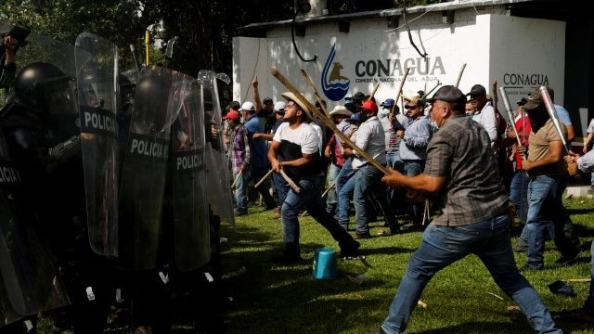
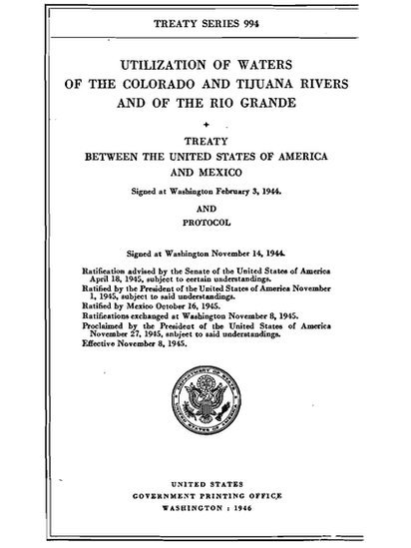
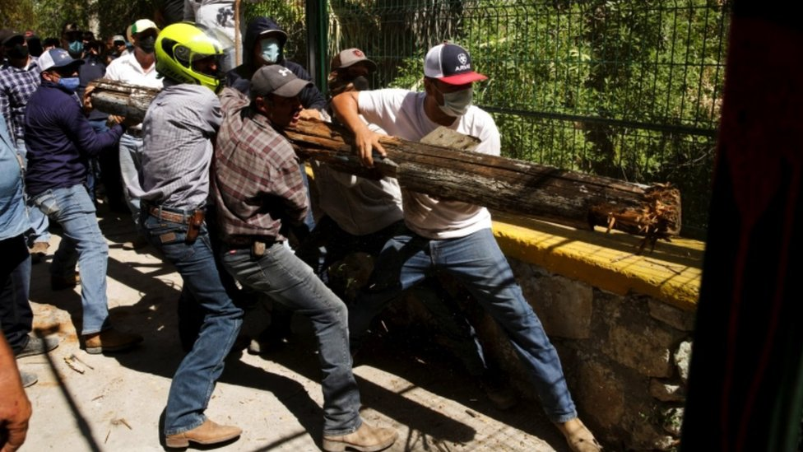
Konflikti za vodo v Mehiki, september 2020
Vir: https://www.eluniversal.com.mx/estados/conflicto-del-agua-en-chihuahua-tratado-por-el-que-mexico-le-debe-millones-de-metros-cubicos (Citirano 28. 9. 2020).

Slide 14
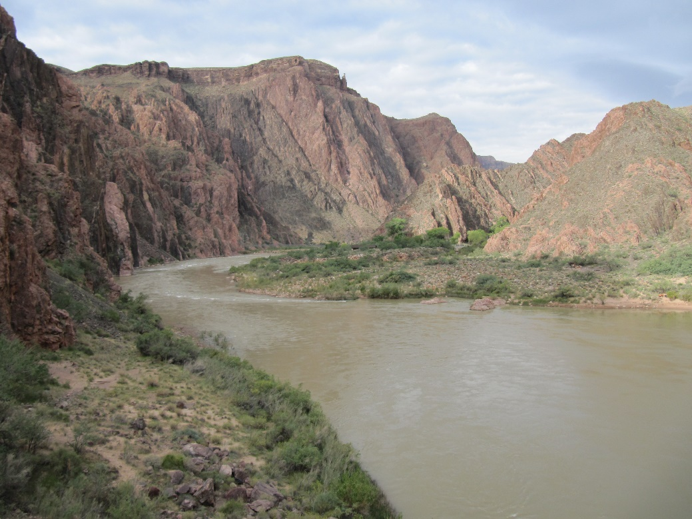
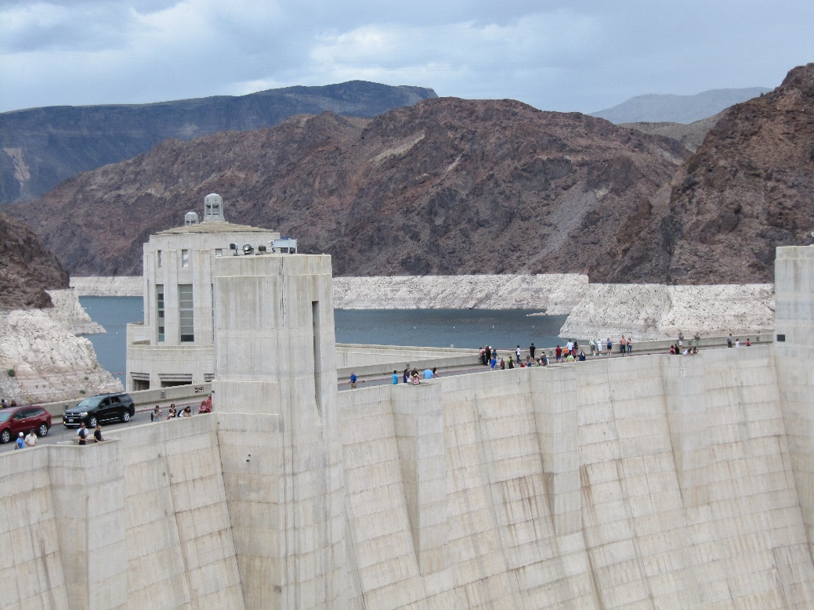
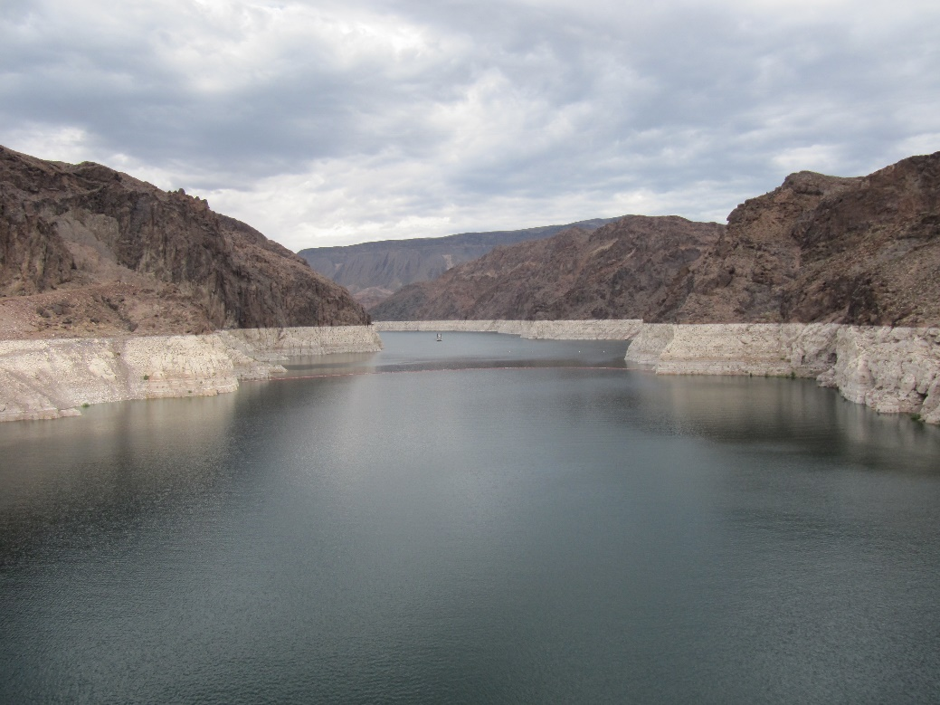
Reka Kolorado v Grand Canyonu
Hooverjev jez na Koloradu
Jezero Mead
Avtor: Borut Stojilković, 2011.

Slide 15
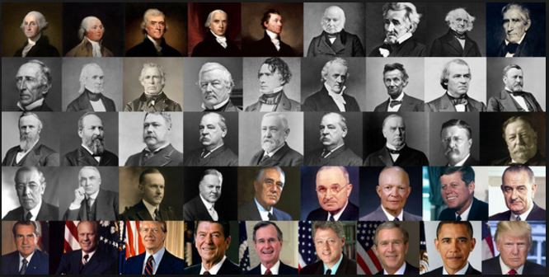
III. Predsedniške volitve v ZDA
Objava kandidatur
Znotrajstrankarske volitve delegatov za konvencijo stranke
Nacionalna konvencija
Kampanja
Volitve elektorjev za Elektorski kolegij
Volitve predsednika
Vir: https://medium.com/useless-knowledge-daily/which-us-presidents-chose-not-to-run-for-a-second-term-eba9cb2660cb (Citirano 25. 9. 2020).
Vir: Rogelj, 2012.

Slide 16
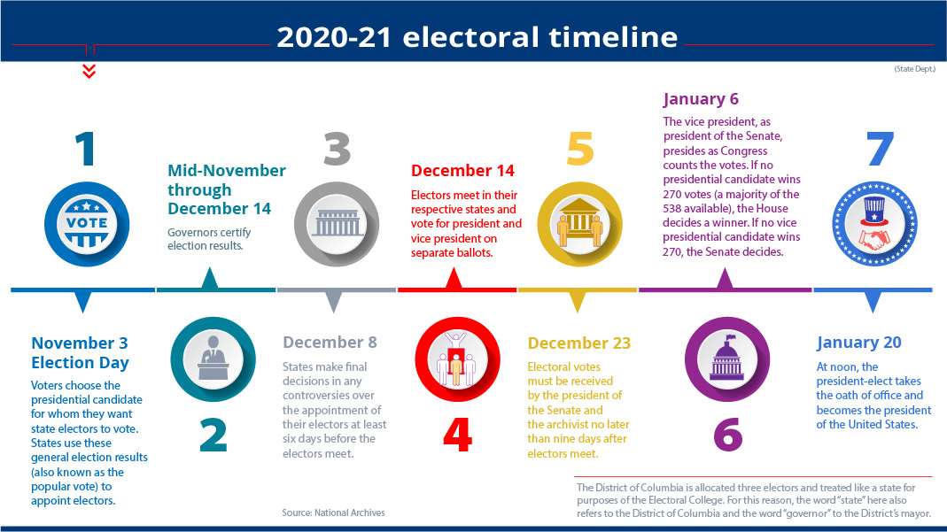
Vir: https://share.america.gov/understanding-americas-electoral-college-infographic/ (Citirano 25. 9. 2020).

Slide 17
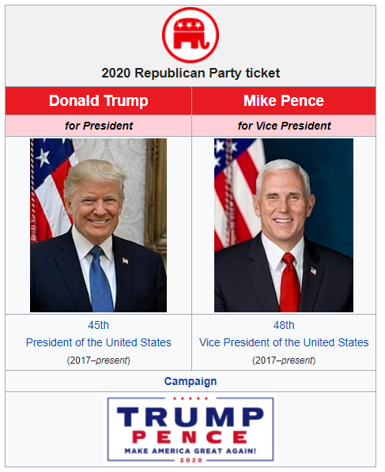
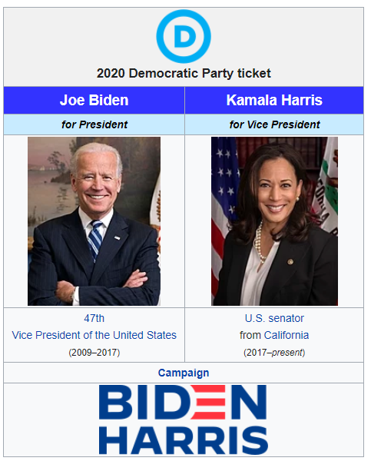
Vir: https://en.wikipedia.org/wiki/2020_United_States_presidential_election (Citirano: 25. 9. 2020)

Slide 18
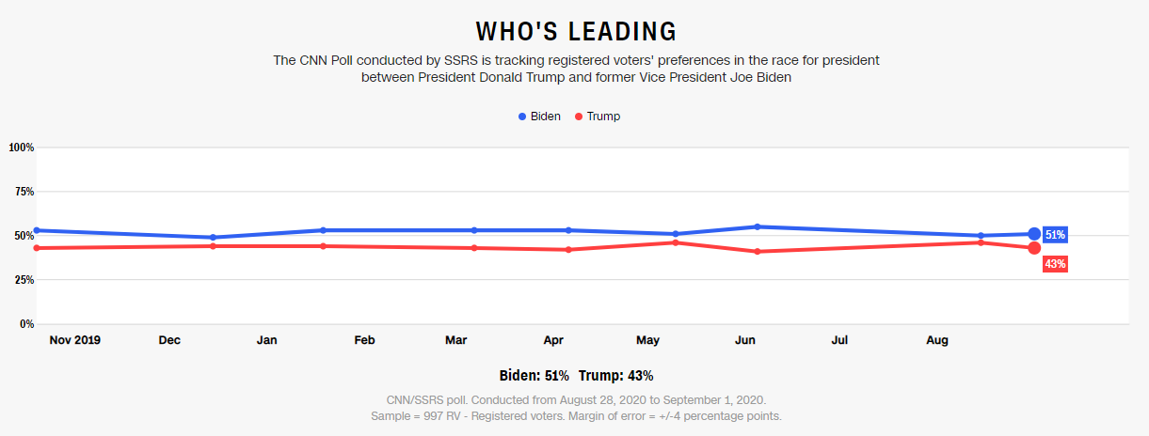
Vir: https://edition.cnn.com/election/2020/candidates (Citirano 25. 9. 2020)

Slide 19
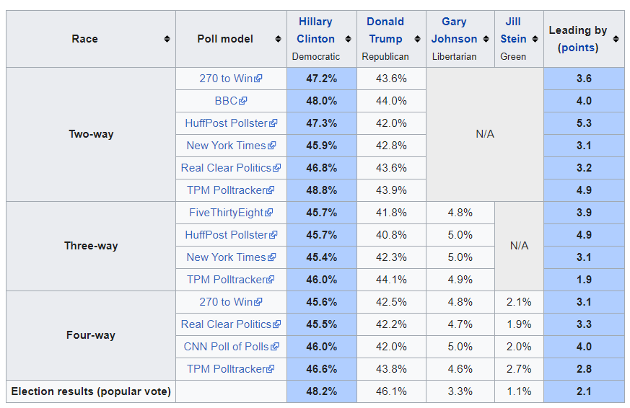
Ankete z 8. novembra 2016.
Učenje kritičnega mišljenja in presoje virov.
Vir: https://en.wikipedia.org/wiki/Nationwide_opinion_polling_for_the_2016_United_States_presidential_election (Citirano 25. 9. 2020).

Slide 20
Sodelovanje
Novo šolsko leto
Avtor: Borut Stojilković,
2011, 2013.

